Slide 1
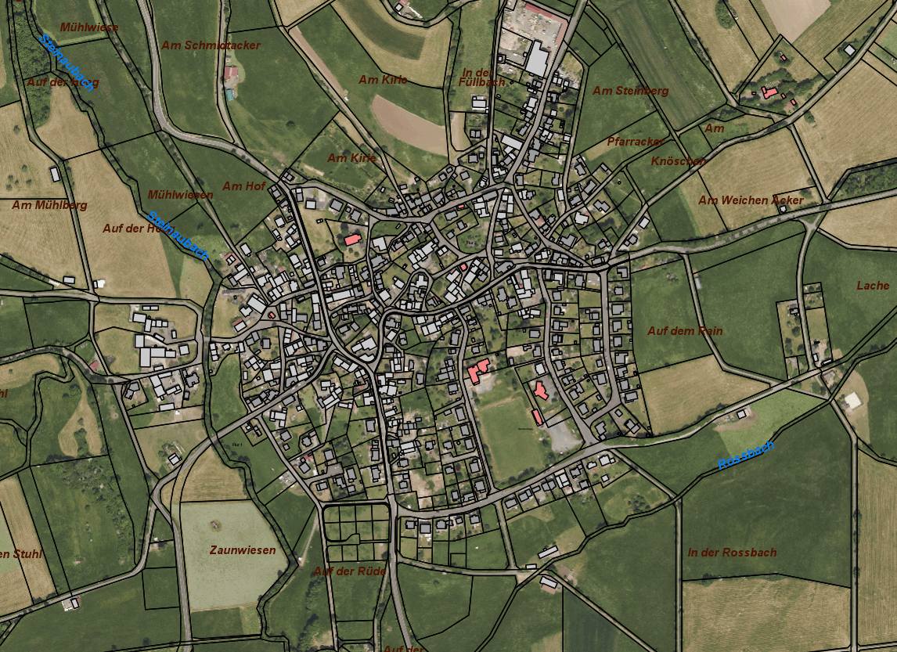
Stadtteil Hintersteinau Wohnbaugebiet „Auf der Rüde“
Allgemeines Wohngebiet
Noch unbebaut
14 Bauplätze
Entfernung zum Stadtzentrum Steinau ca. 16 km
Entfernung zum Bahnhof ca. 16 km
Entfernung BAB-Anschluss 7 km

Slide 2
Der Stadtteil Hintersteinau ist einer der insgesamt 12 Stadtteilen der Stadt Steinau an der Straße.
Es liegt zwischen Vogelsberg und Spessart.
Vom Bahnhof Steinau erreicht man die ICE-Bahnhöfe Hanau und Fulda in kurzer Fahrzeit.
Den Flughafen Frankfurt/ Main (Rhein-Main-Airport) erreicht man mit einer Fahrzeit von unter einer
Stunde (80 km).
Die Lage der Bundesautobahn A 66 (Frankfurt – Fulda) ist einer der größten Standortvorteile, die
Entfernung beträgt 7 km.
Hintersteinau ist geprägt durch ein reges Vereinsleben und bietet neben dem Kindergarten auch
eine Grundschule für die jüngsten Einwohner. Eine Vielzahl an Freizeitaktivitäten durch Vereine
oder eines der umliegenden touristischen Ziele wie z. B. Freibad, den Kletterwald, die Tropfstein-
Höhle oder das Brüder-Grimm-Haus.
Die Stadt Steinau bietet Bauplätze zu attraktiven Preisen an, die vielleicht auch Ihren Vorstellungen
entsprechen.

Slide 3
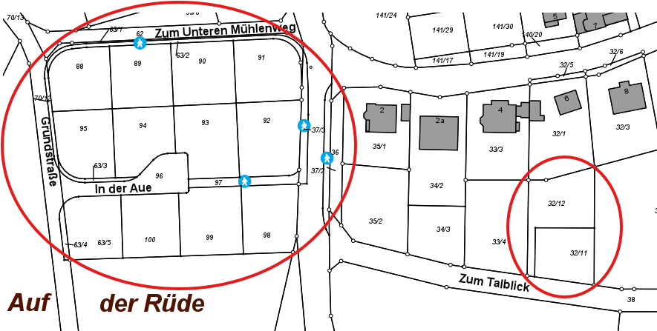
Eigentümer der Grundstücke:
Stadt Steinau
Alle Grundstücke stehen zum Verkauf
Grundstückspreis: 60,00 €/m²
Ansprechpartner:
Liegenschaftsabteilung der Stadt
Steinau an der Straße
06663/ 973 15 oder
06663/ 973 58

Slide 4
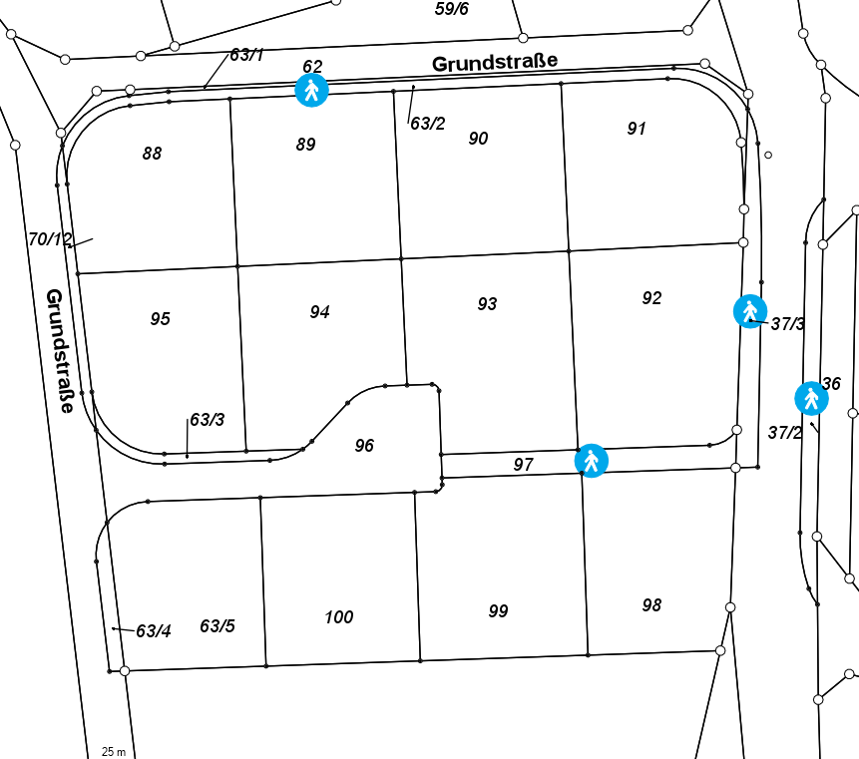
Eigentümer der Grundstücke:
Stadt Steinau
Alle Grundstücke stehen zum Verkauf
Grundstückspreis: 60,00 €/m²
Ansprechpartner:
Liegenschaftsabteilung der Stadt
Steinau an der Straße
06663/ 973 15 oder
06663/ 973 58
586 m² 610 m² 625 m² 636 m²
608 m² 577 m² 689 m² 738 m²
550 m² 578 m² 670 m² 593 m²

Slide 5
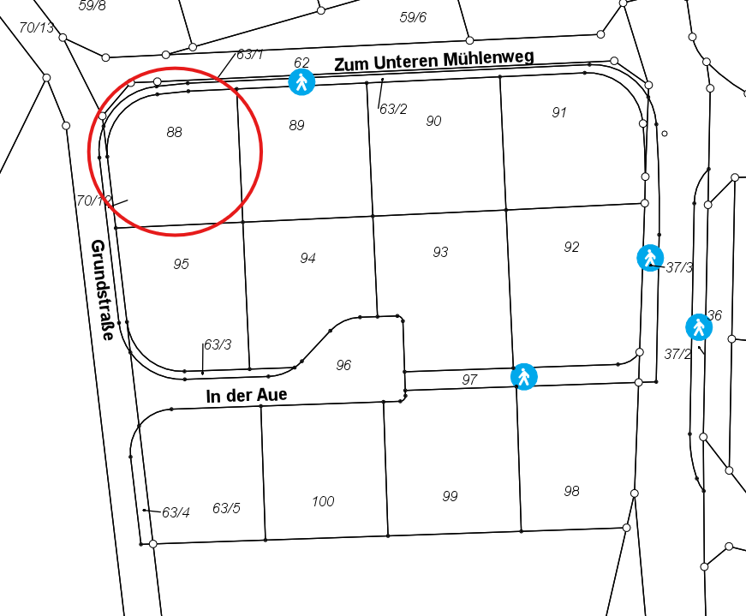
Größe: 586 m²
Eigentümer: Stadt Steinau
Grundstückspreis: 60,00 €/m²
Ansprechpartner:
Liegenschaftsabteilung der Stadt
Steinau an der Straße
06663/ 973 15 oder
06663/ 973 58

Slide 6
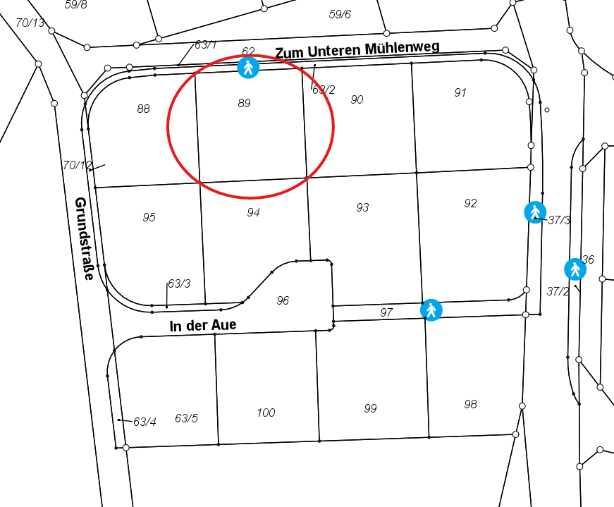
Größe: 610 m²
Eigentümer: Stadt Steinau
Grundstückspreis: 60,00 €/m²
Ansprechpartner:
Liegenschaftsabteilung der Stadt
Steinau an der Straße
06663/ 973 15 oder
06663/ 973 58

Slide 7
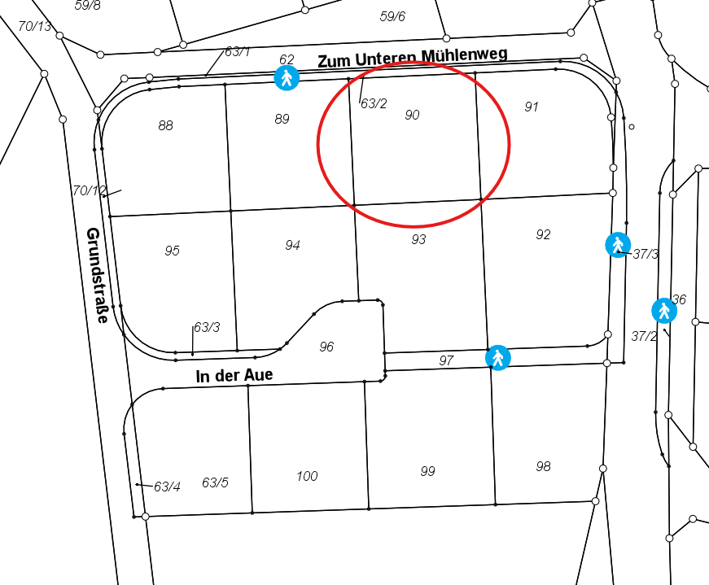
Größe: 625 m²
Eigentümer: Stadt Steinau
Grundstückspreis: 60,00 €/m²
Ansprechpartner:
Liegenschaftsabteilung der Stadt
Steinau an der Straße
06663/ 973 15 oder
06663/ 973 58

Slide 8
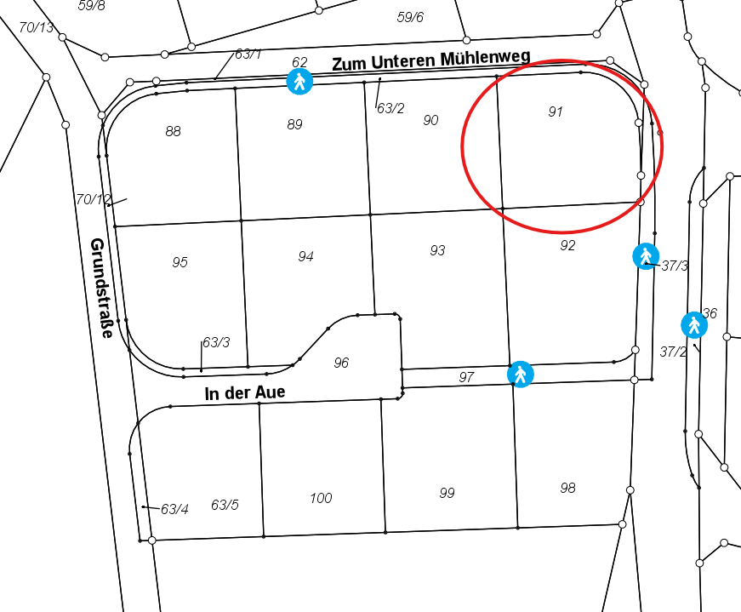
Größe: 636 m²
Eigentümer: Stadt Steinau
Grundstückspreis: 60,00 €/m²
Ansprechpartner:
Liegenschaftsabteilung der Stadt
Steinau an der Straße
06663/ 973 15 oder
06663/ 973 58

Slide 9
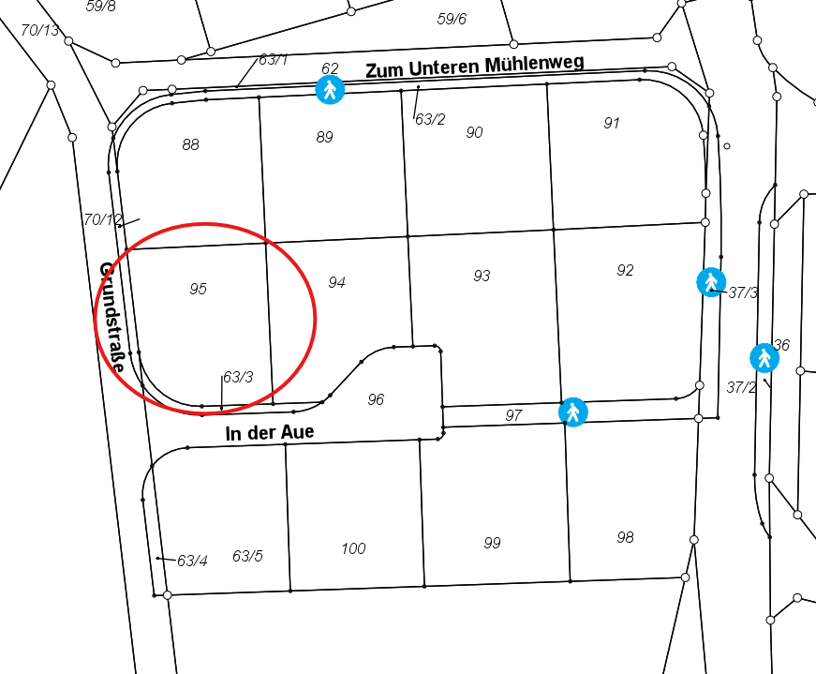
Größe: 608 m²
Eigentümer: Stadt Steinau
Grundstückspreis: 60,00 €/m²
Ansprechpartner:
Liegenschaftsabteilung der Stadt
Steinau an der Straße
06663/ 973 15 oder
06663/ 973 58

Slide 10
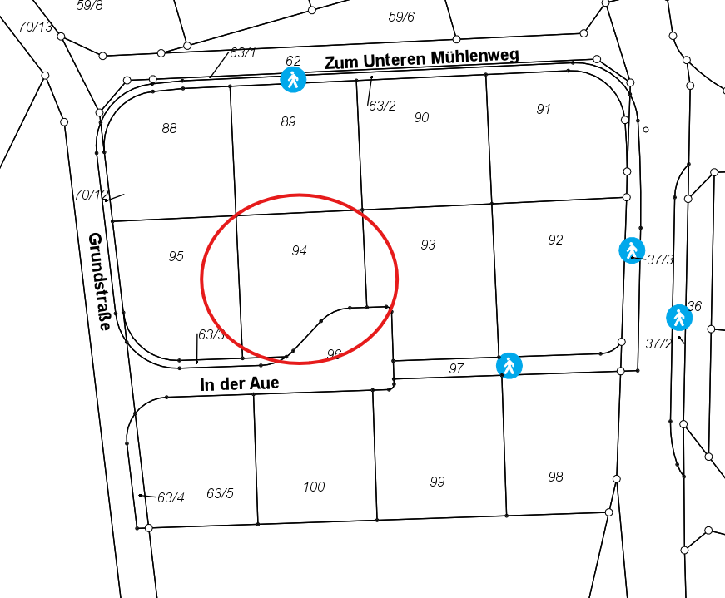
Größe: 577 m²
Eigentümer: Stadt Steinau
Grundstückspreis: 60,00 €/m²
Ansprechpartner:
Liegenschaftsabteilung der Stadt
Steinau an der Straße
06663/ 973 15 oder
06663/ 973 58

Slide 11
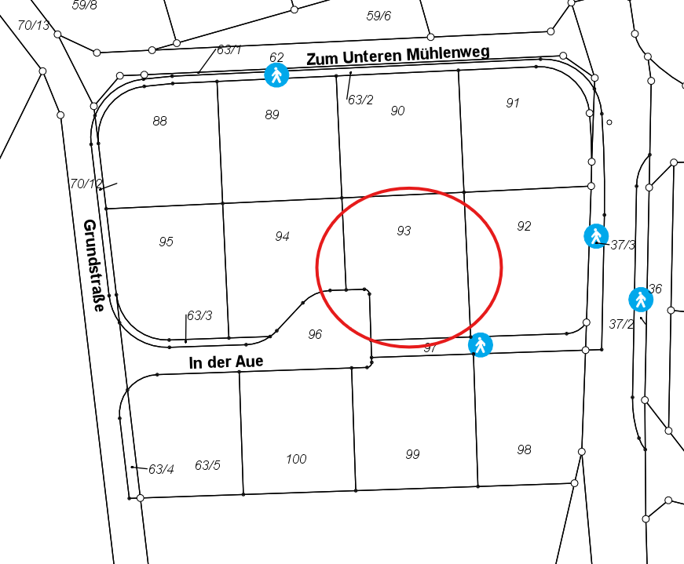
Größe: 689 m²
Eigentümer: Stadt Steinau
Grundstückspreis: 60,00 €/m²
Ansprechpartner:
Liegenschaftsabteilung der Stadt
Steinau an der Straße
06663/ 973 15 oder
06663/ 973 58

Slide 12
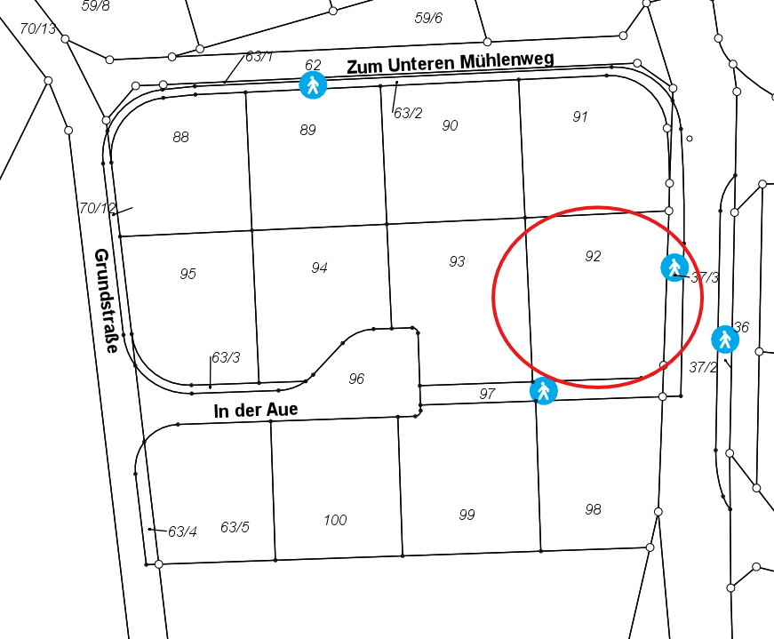
Größe: 738 m²
Eigentümer: Stadt Steinau
Grundstückspreis: 60,00 €/m²
Ansprechpartner:
Liegenschaftsabteilung der Stadt
Steinau an der Straße
06663/ 973 15 oder
06663/ 973 58

Slide 13
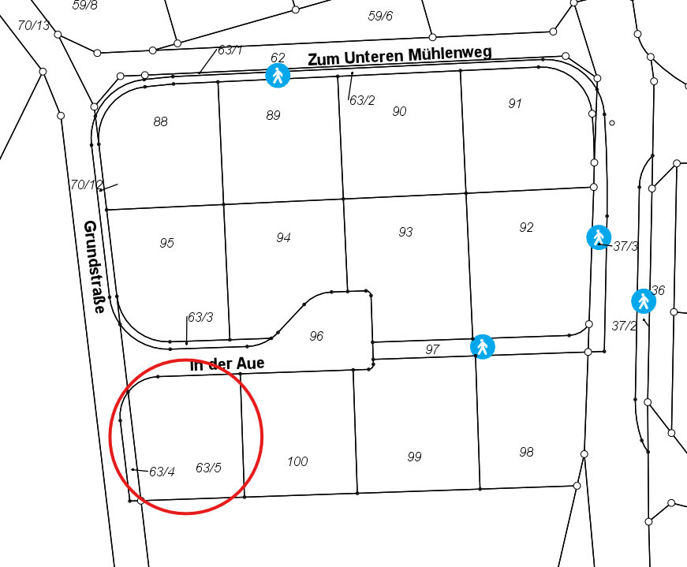
Größe: 550 m²
Eigentümer: Stadt Steinau
Grundstückspreis: 60,00 €/m²
Ansprechpartner:
Liegenschaftsabteilung der Stadt
Steinau an der Straße
06663/ 973 15 oder
06663/ 973 58

Slide 14
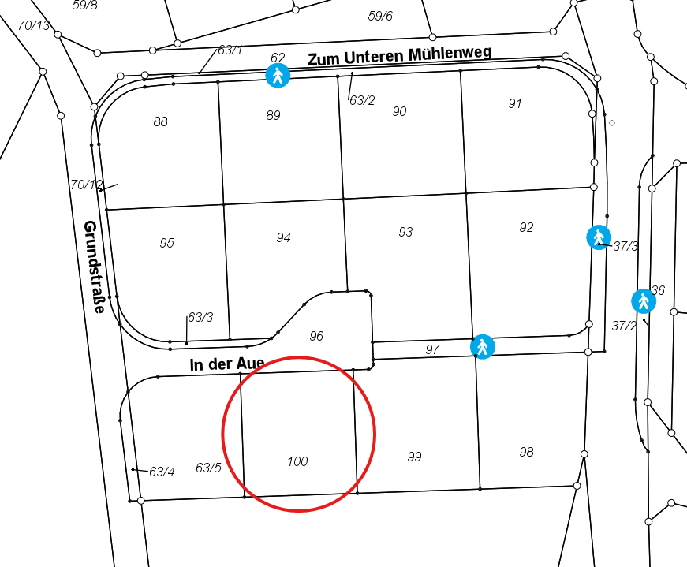
Größe: 578 m²
Eigentümer: Stadt Steinau
Grundstückspreis: 60,00 €/m²
Ansprechpartner:
Liegenschaftsabteilung der Stadt
Steinau an der Straße
06663/ 973 15 oder
06663/ 973 58

Slide 15
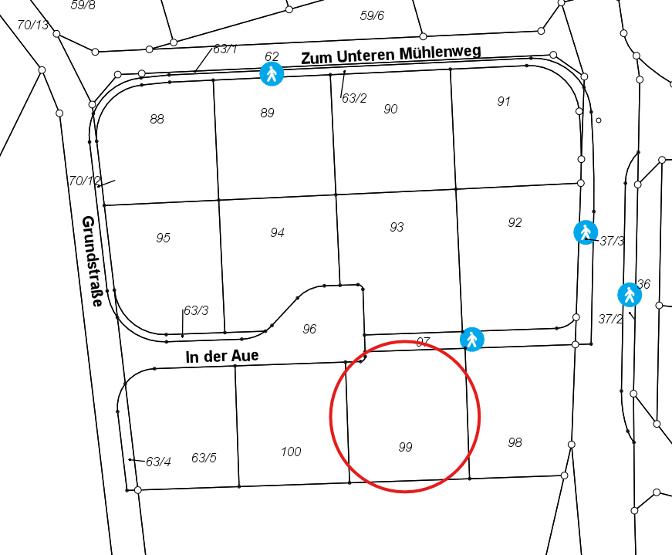
Größe: 670 m²
Eigentümer: Stadt Steinau
Grundstückspreis: 60,00 €/m²
Ansprechpartner:
Liegenschaftsabteilung der Stadt
Steinau an der Straße
06663/ 973 15 oder
06663/ 973 58

Slide 16
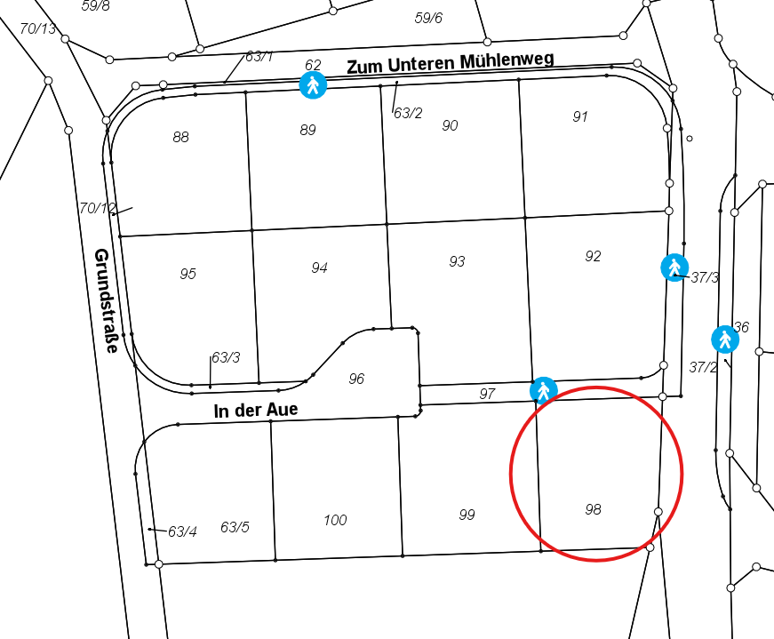
Größe: 593 m²
Eigentümer: Stadt Steinau
Grundstückspreis: 60,00 €/m²
Ansprechpartner:
Liegenschaftsabteilung der Stadt
Steinau an der Straße
06663/ 973 15 oder
06663/ 973 58

Slide 17
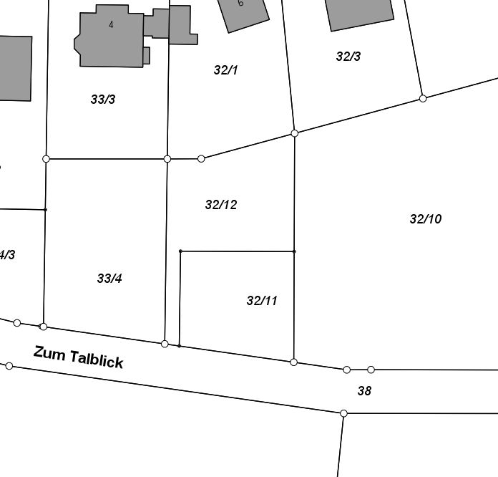
Eigentümer der Grundstücke:
Stadt Steinau
Beide Grundstücke stehen zum Verkauf
Grundstückspreis: 60,00 €/m²
Ansprechpartner:
Liegenschaftsabteilung der Stadt
Steinau an der Straße
06663/ 973 15 oder
06663/ 973 58

Slide 18
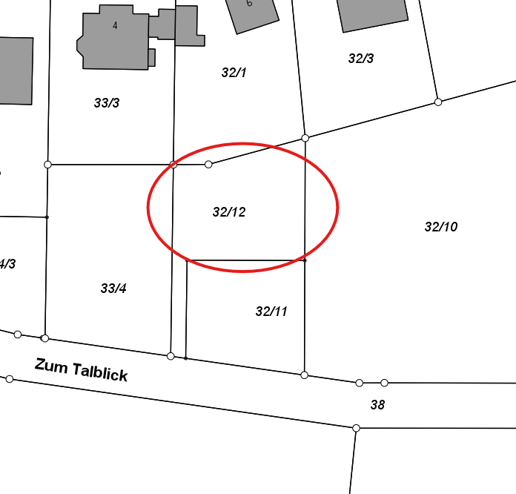
Größe: 613 m²
Eigentümer: Stadt Steinau
Grundstückspreis: 60,00 €/m²
Ansprechpartner:
Liegenschaftsabteilung der Stadt
Steinau an der Straße
06663/ 973 15 oder
06663/ 973 58

Slide 19
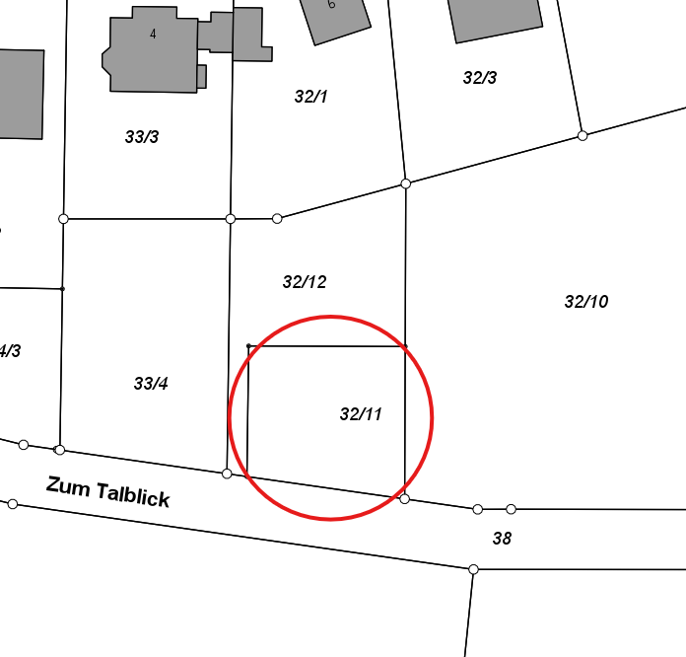
Größe: 500 m²
Eigentümer: Stadt Steinau
Grundstückspreis: 60,00 €/m²
Ansprechpartner:
Liegenschaftsabteilung der Stadt
Steinau an der Straße
06663/ 973 15 oder
06663/ 973 58

Slide 20
Der Kaufpreis für das Baugebiet „Auf der Rüde“ im Stadtteil Hintersteinau beträgt 60 €/m².
Die Wasser- und Kanalanschlusskosten von der Hauptleitung bis zur Grundstücksgrenze, die Herstellung der Hausanschlüsse an Abwasser- und Wasserleitung innerhalb des Baugrundstückes, die Beiträge für die Erschließung der Wasser- und Abwassersammelleitungen und Behandlungsanlagen werden separat von den Stadtwerken der Stadt Steinau erhoben.
Die Notargebühren, Grunderwerbsteuer, Anschlusskosten für Strom, Telefon werden vom Grundstückseigentümer getragen.
Ermäßigungen
Ermäßigung für Familien von 5 % je Kind bis 18 Jahre, jedoch max. 20 % Ermäßigung auf den Grundstückspreis.
Eine Ermäßigung für Inhaber einer Ehrenamtscard von 5 % je Ehrenamtscard auf den Grundstückskaufpreis, jedoch maximal inkl. „Kinderermäßigung“ eine Ermäßigung von 20 % auf den Grundstückspreis

Slide 21
Bauverpflichtung
Das Grundstück ist innerhalb einer Frist von zwei Jahren, gerechnet vom Tage der Eigentumsumschreibung an, zu bebauen.
Rückauflassungsvormerkung
Sollte die Bauverpflichtung nicht eingehalten werden können, ist das Grundstück lasten-, kosten-, zins- und steuerfrei an die Stadt Steinau an der Straße zurück zu übertragen.
Die Rückübertragungsverpflichtung (Rückauflassungsvormerkung) wird als Belastung im Grundbuch eingetragen.
Eine Löschungsbewilligung wird auf Anfrage bei Vorliegen der Voraussetzung durch die Stadt Steinau erteilt. Die Kosten für die Löschungsbewilligung übernimmt der Antragsteller.
Eigene Wohnsitznahme
Alle Antragsteller sowie deren Kinder müssen mit dem neu zu errichtenden Objekt im Baugebiet „Auf der Rüde“ Ihren ersten Wohnsitz begründen.

Slide 22
Spekulationsverbot
Der erworbene Grund und Boden darf- bebaut und unbebaut- innerhalb von 3 Jahren
gerechnet vom Tage des Vertragsabschlusses nicht an Dritte weiterveräußert werden.
Ausgenommen hiervon sind vorweggenommene oder tatsächliche Erbfolgen.
Rechtsgültiger Bebauungsplan
Die textlichen Festsetzungen des Bebauungsplans ist auf der Homepage der Stadt Steinau zu entnehmen.
Wir empfehlen Ihnen zu Fragen des Bebauungsplans und der Bebaubarkeit der Grundstücke im Bebauungsplan
„Auf der Rüde“ auf der Homepage einzusehen, oder mit unserer Bauabteilung unter Telefon-Nr. 06663/973-41
Kontakt aufzunehmen.

